Slide 1

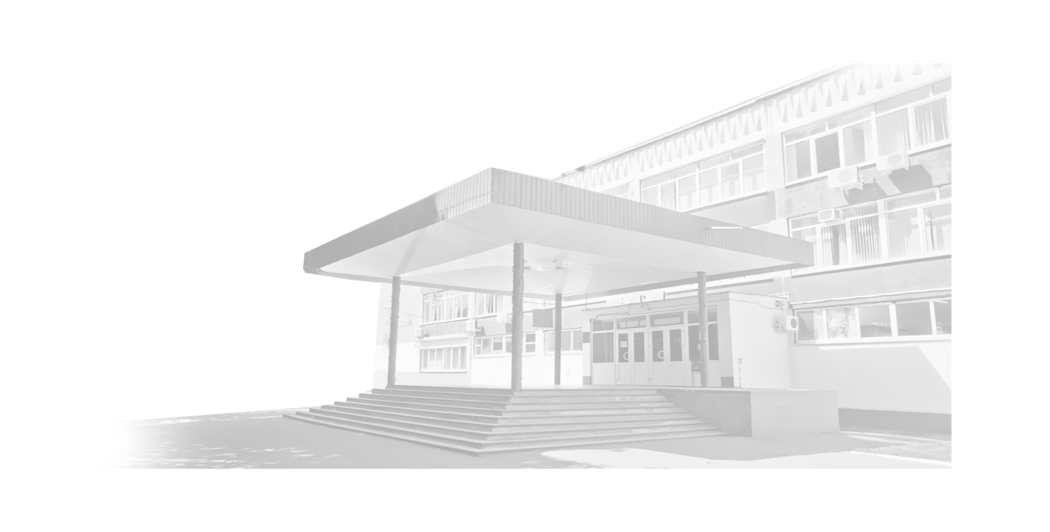
Организационно-методическое обеспечение образовательной деятельности
с использованием электронного обучения
и дистанционных образовательных технологий
Проректор по учебной работе,к.п.н.,доцент
Терновая Людмила Николаевна
ГБОУ «Институт развития образования» Краснодарского края
www.iro23.ru
e-mail: post@iro23.ru
тел.: +7 (861) 232-85-78

Slide 2
Алгоритм взаимодействия при реализации электронного обучения и дистанционных образовательных технологий в общеобразовательных организациях Краснодарского края
РОДИТЕЛИ
УЧИТЕЛЬ
Получение
информации
Площадки ЦОР
Формы проведения занятий
Механизм выдачи заданий
Механизм обратной связи
Контроль и оценивание
Создание
условий
Родительский
контроль
ОБУЧАЮЩИЙСЯ
Совместная
деятельность
Получение задания
Механизм обратной связи
Получение результата
Получение подробной инструкции к уроку
Работы
с ЦОР
Получение виртуальных консультаций
(классный руководитель, социальная служба школы)

Slide 3














Ресурсы электронного обучения и дистанционных образовательных технологий
Оффлайн
Онлайн

Slide 4

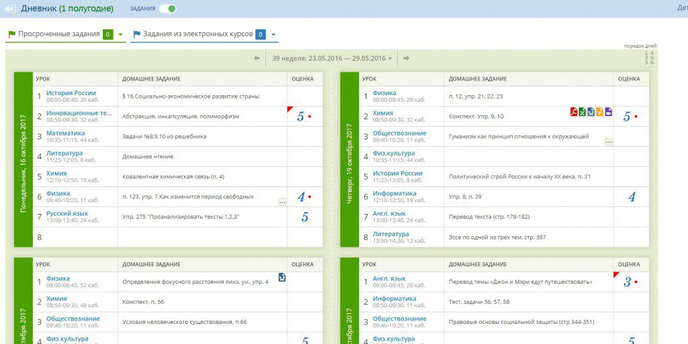
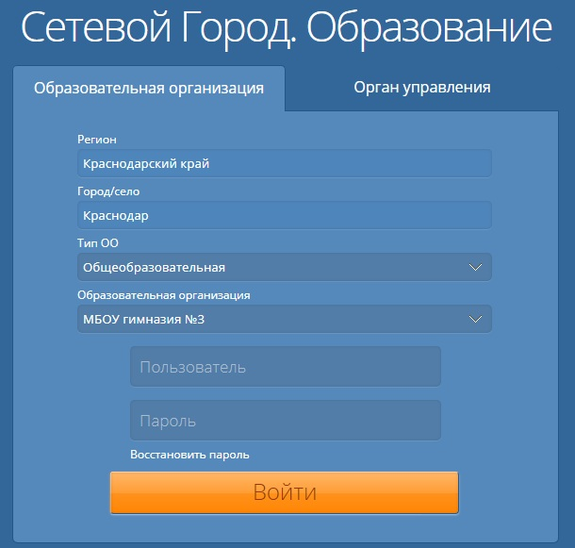
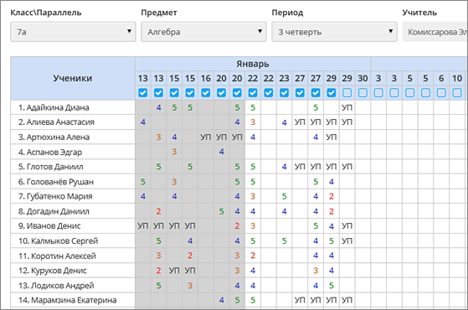
Учитель выставляет в электронный журнал отметки, просмотр доступен ученикам и родителям

Slide 5
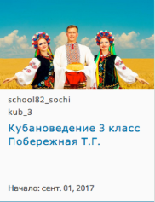
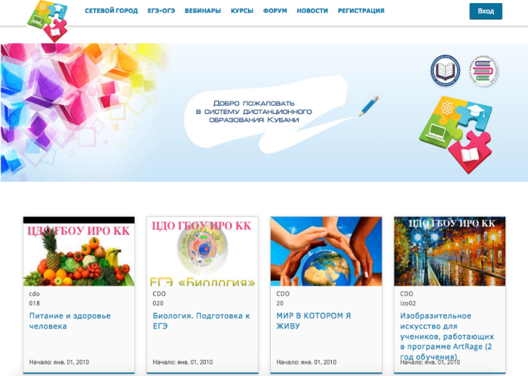
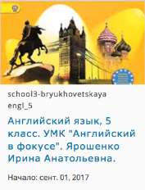
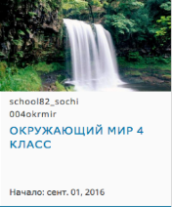
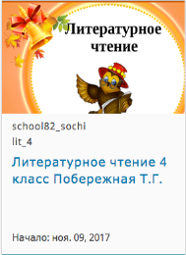
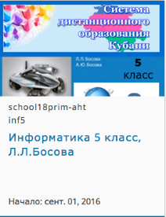
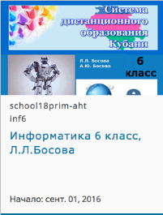
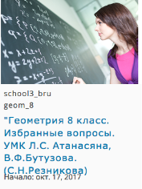
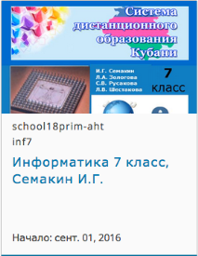
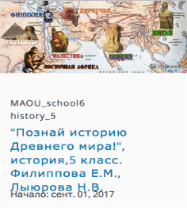
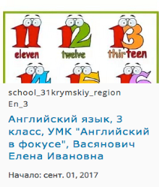
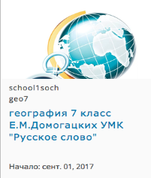
Система дистанционного образования Кубани
Ярошенко Ирина Анатольевна, МАОУ СОШ №3, Брюховецкий р-н
Побережная Татьяна Геннадьевна,
МОБУ СОШ № 82, г. Сочи
Резникова Светлана Николаевна, МАОУ СОШ №3, Брюховецкий р-н
Сергеева Светлана Александровна,
МАОУ СОШ № 18, Приморско-Ахтарский р-н
Филиппова Елена Михайловна,
МАОУ СОШ № 6, г.-к. Анапа
Васянович Елена Ивановна,
МБОУ СОШ № 31, Крымский р-н
Мухина Людмила Прокопьевна,
МАОУ СОШ № 1, Новопокровский р-н

Slide 6

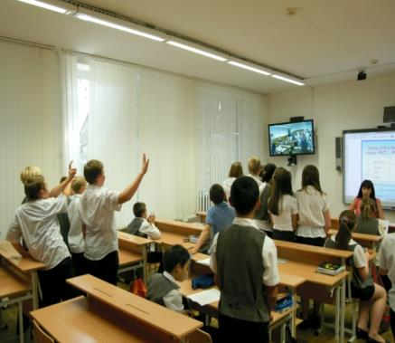
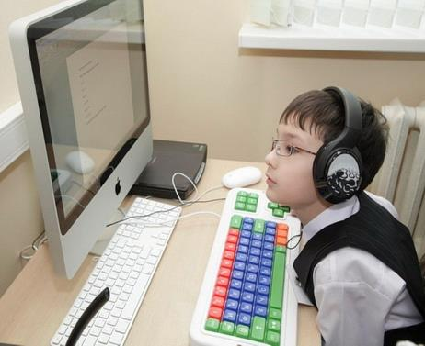
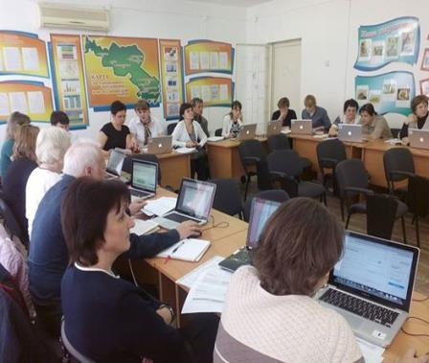
Информационно-технологическое обеспечение
образовательной деятельности
7000 школьников, обучающихся по моделям дистанционного обучения (ежегодно);
44 муниципальных координатора системы дистанционного образования;
73 школьных координатора базовых общеобразовательных организаций;
540 педагогических работников базовых общеобразовательных организаций;
44 педагога дополнительного образования Центра дистанционного образования.

Slide 7

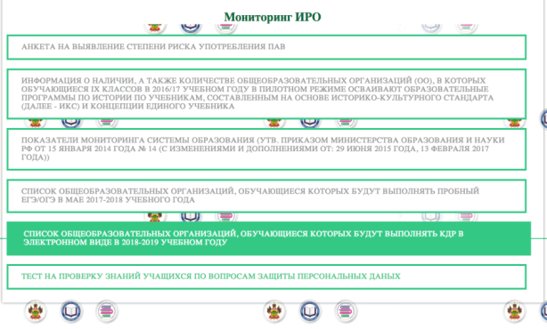
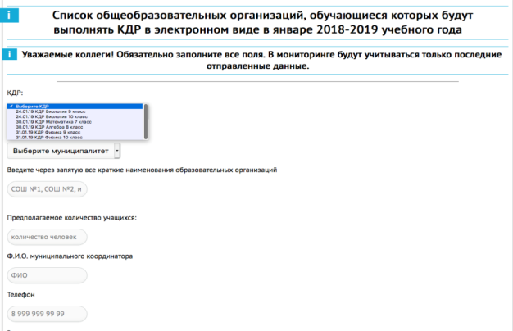
Алгоритм проведения тестирования в режиме онлайн
http://monitoring.iro23.ru
По заявке МОУО
Отдельный график тестирования
Пробный ОГЭ и ЕГЭ/ КДР
Индивидуальный результат выпускника

Slide 8
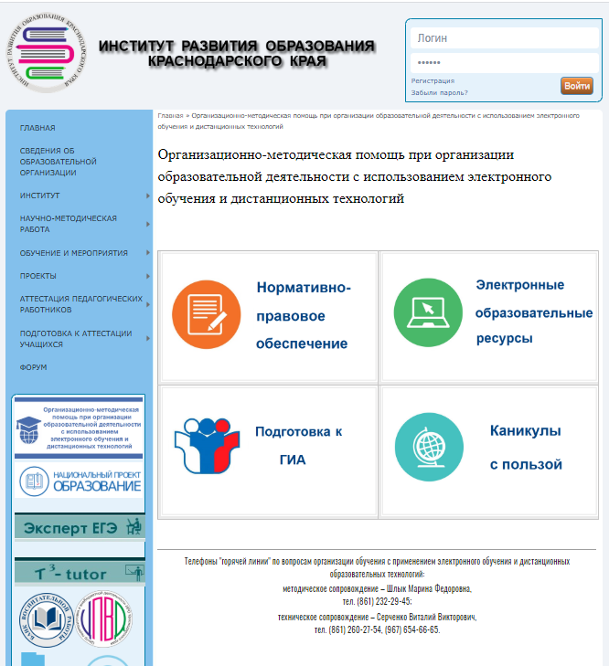
ВЕБИНАРЫ ПО ПРИМЕНЕНИЮ ЭЛЕКТРОННОГО ОБУЧЕНИЯ И ДИСТАНЦИОННЫХ ТЕХНОЛОГИЙ
Период с 26.03.20 по 11.04.20
КАТЕГОРИИ УЧАСТНИКОВ
Заместители директоров школ
Учителя начальных классов
Учителя по предметам:
русский язык, литература, математика, информатика, история, обществознание, география, биология, химия, физика, технология, физическая культура, ОБЖ
Педагоги-психологи
ГБОУ «Институт развития образования» Краснодарского края
www.iro23.ru
e-mail: post@iro23.ru
тел.: +7 (861) 232-85-78

Slide 9
ВЕБИНАРЫ ПО ПРОВЕДЕНИЮ ЭЛЕКТРОННОГО ОБУЧЕНИЯ И ДИСТАНЦИОННЫХ ТЕХНОЛОГИЙ
26.03.20 с 14-00 час
№ | ТЕМА | Кафедра
 | Особенности организации образовательной деятельности при реализации программ общего образования с применением электронного обучения, дистанционных технологий. | научно исследовательский отдел
 | Работа с Примерным алгоритмом применения электронного обучения, дистанционных образовательных технологий при реализации образовательных программ в образовательных организациях Краснодарского края. | информационно-аналитический центр
 | Работа с электронным журналом АИС «Сетевой город.Образование» при организации дистанционного обучения. Интернет ресурсы для организации электронного обучения. | информационно-аналитический центр
 | Организация образовательной деятельности в дистанционном режиме для 1-4 классов | кафедра начального образования
 | Дистанционное обучение во время каникул с ЯКласс | ЯКласс
 | Использование возможностей Яндекс.Учебника для дистанционного обучения | Яндекс.Учебник
 | Организация дистанционного обучения на платформе Учи.ру | Uchi.ru
 | Инструменты для удаленного проведения уроков в начальной школе | кафедра начального образования
 | Организация удаленных контрольно-оценочных процедур в начальной школе | кафедра начального образования

Slide 10
Телефоны «Горячей линии"
Телефоны "горячей линии" по вопросам организации обучения с применением электронного обучения и дистанционных образовательных технологий:
методическое сопровождение (МОУО,ОО) – Шлык Марина Федоровна,
тел. (861) 232-29-45;
техническое сопровождение – Серченко Виталий Викторович,
тел. (861) 260-27-54, (967) 654-66-65.

